Slide 1
Český pohár v běhu na lyžích staršího žactva
Horní Mísečky 9. – 10. 3. 2024
Tělocvičná jednota
Sokol Studenec

Slide 2
Funkcionáři závodu
Předseda organizačního výboru Josef Boura
Ředitel závodu Michal Kučera
FIS Jana Michlová
ATD Silva Polanská
STK Iveta Roubíčková
Hlavní rozhodčí Petr Svoboda
Sekretář závodu Jaroslav Hák

Slide 3
Program závodu
Sobota – intervalový start klasicky
Neděle – stíhací závod volně

Slide 4
Program závodu – délky tratí

Slide 5
Sobota – neděle: obecný časový harmonogram
Sobota: 8:30 - 9:30 výdej startovních čísel – závodní kancelář
trénink mimo závodní tratě
10:00 start první kategorie
12:30 vyhlášení výsledků
po vyhlášení porada vedoucích týmů
Neděle 8:00 – 9:00 výdej startovních čísel – závodní kancelář
trénink mimo závodní tratě
9:30 start první kategorie
??? vyhlášení výsledků

Slide 6
Sobota –časy startů
Žákyně starší 2011 10:00:20
Žáci starší 2011 10:19:20
Žákyně starší 2010 10:35:20
Žáci starší 2010 11:00:20
Žákyně U15 11:18:20
Žáci U15 11:45:20

Slide 7
Seznam přihlášených – startovní listina

Slide 8
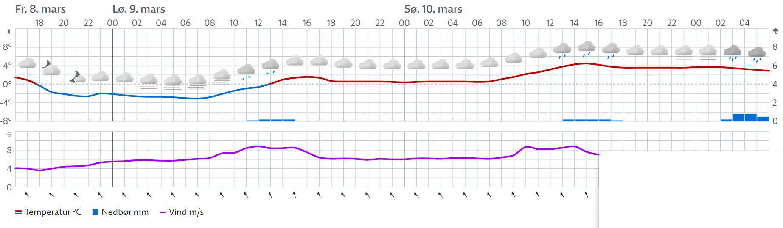
Předpověď počasí

Slide 9
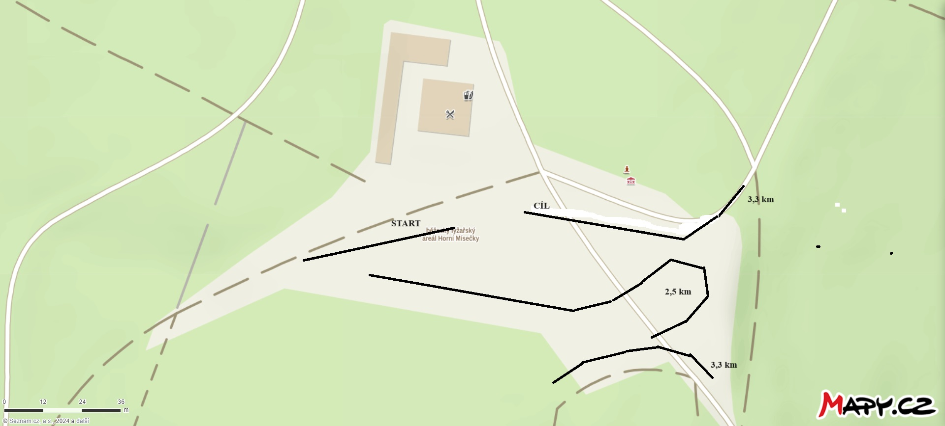
Stadion

Slide 10
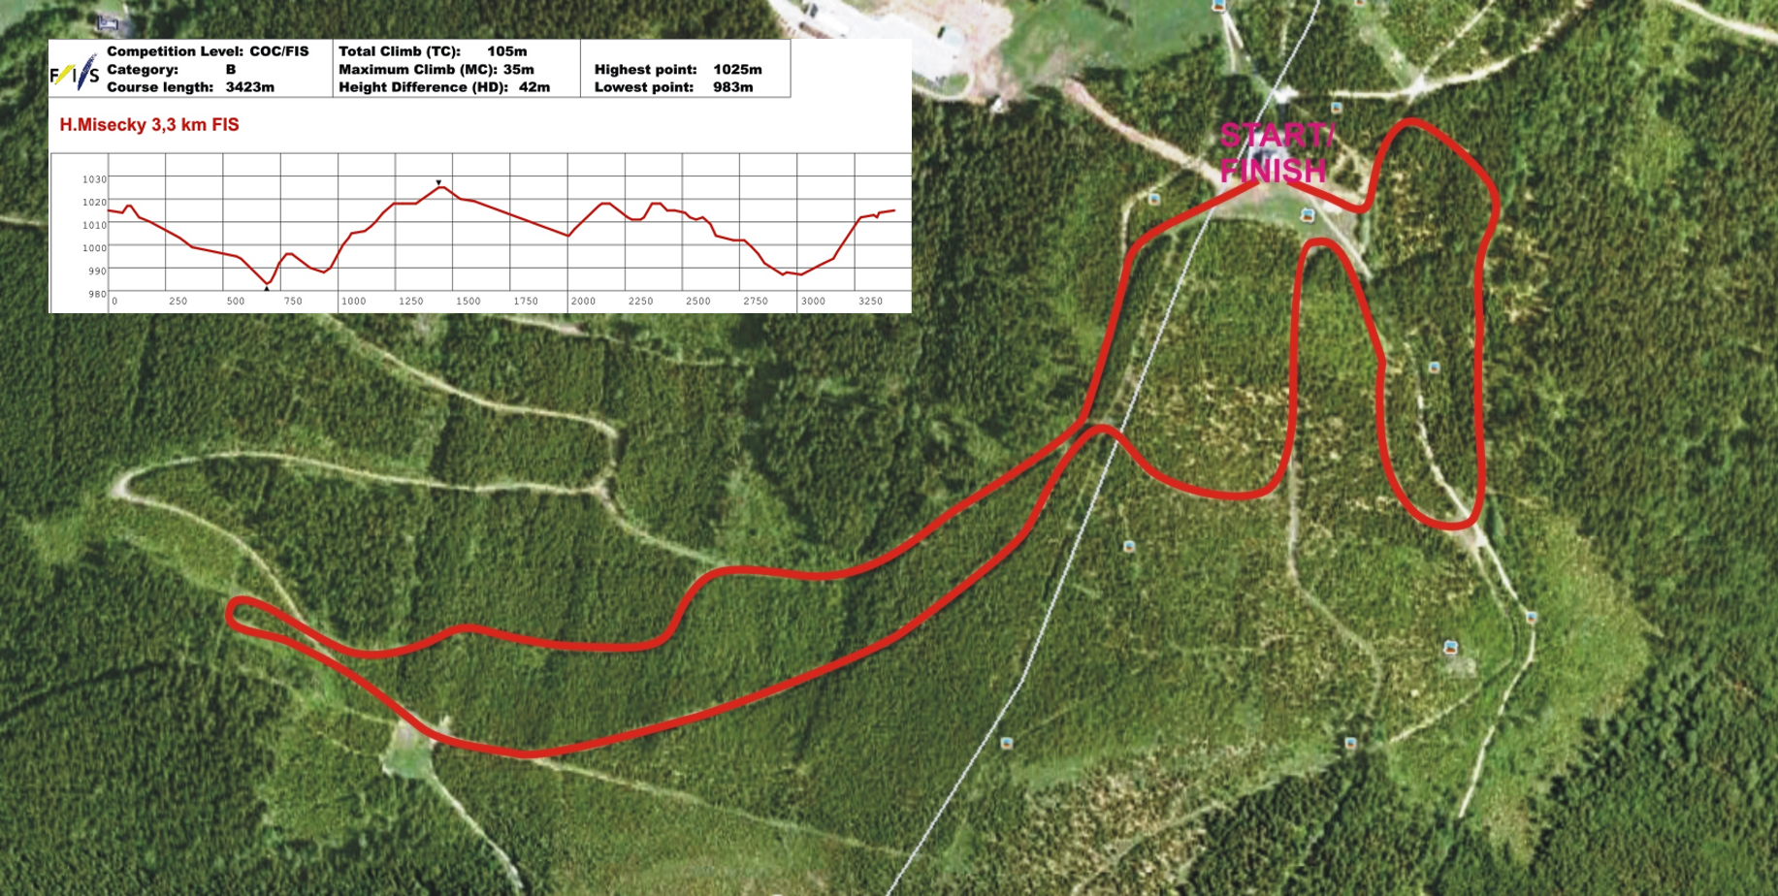
3,3 km/ 2,5 km

Slide 11
Úprava tratí
V noci vyjíždí areál, po něm naše rolba – dělá jednu stopu v ideální linii.

Slide 12
Ski testing a rozjížděcí stopy
Trénink ani testování na tratích není povoleno.
Využijte medvědínskou svážnici + na příchodu.

Slide 13
Informace TD – Jana Michlová
315.2.4
Závodník může vystartovat v rozmezí +- 3 vteřiny před startovním signálem.
Jestliže odstartuje dříve než tři sekundy před startovním signálem, jedná se o chybný start. Když se opozdí o více než tři sekundy, započítá se mu čas podle startovní listiny.
343.10.1.
Závodník, který je předjížděný, musí na první požádání uvolnit trať.
344.2.
Pokud pořadatel, trenér, nebo někdo další informuje závodníka během závodu, nesmí vedle něho běžet více než 30 m.

Slide 14
Informace ředitele závodu
Zákaz koučování na muldě před stadionem.

Slide 15
Děkujeme za pozornost

